Slide 1

WE BRING ALUMINIUM TO LIFE
L'avis des Belges sur la construction, l'achat et la transformation de leur habitation
Batibouw 2015

Slide 2
Intention et méthode
Enquête annuelle sur les évolutions du marché du bâtiment (construction et transformation/rénovation)
Exécutée en janvier 2015 pour le compte de Reynaers Aluminium par le bureau d'études indépendant iVox
Échantillon représentatif de 611 ménages de Belgique
Classification en 3 catégories (50 % francophones et 50 % néerlandophones) :
  Les "rêveurs", qui comptent bâtir ou acheter et rénover d'ici 5 ans ou plus
  Les "réalistes", qui veulent bâtir ou acheter et rénover d'ici 5 ans
  Les "experts", qui ont déjà bâti ou acheté et rénové au cours des deux dernières années

Slide 3
Quels facteurs ont le plus influencé votre projet ?
Tous les Belges

Slide 4
Quels facteurs ont le plus influencé votre projet ?

Slide 5
Impact des mesures des autorités

Slide 6
Impact financier

Slide 7
Impact sur le budget du logement

Slide 8
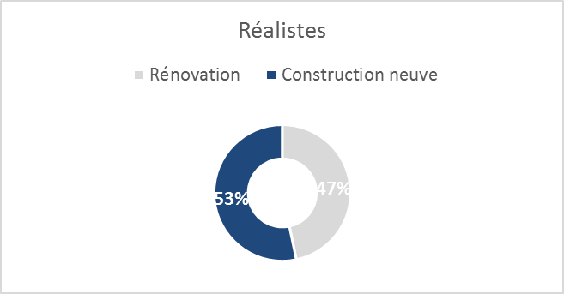
Préférence : bâtir ou rénover?

Slide 9
Réalité : bâtir ou rénover ?

Slide 10
3 principaux arguments pour la rénovation

Slide 11
3 principaux arguments pour faire bâtir

Slide 12
Ouverture aux formes d’habitat alternatives?
Préférence jeune génération:
Co-housing (habitation familiale avec infrastructures partagées : jardin, garage, etc.)
Logement duo (un jeune ménage occupe le logement principal et des personnes plus âgées, souvent de la famille, occupent une annexe plus petite ou une pièce à part)
Préférence ancienne génération:
Logement duo (un jeune ménage occupe le logement principal et des personnes plus âgées, souvent de la famille, occupent une annexe plus petite ou une pièce à part)
Service-flat avec support (unité d'habitation individuelle avec fourniture collective de services)

Slide 13
Facteurs qui déterminent le choix de l'emplacement
1 sur 4: “terrains de construction trop cher”
1 sur 3: “Logement en ville impayable”
*Commerces, travail, écoles, loisirs……

Slide 14
WE BRING ALUMINIUM TO LIFE

